Slide 1


Direzione Affari Economici, Finanza e Centro Studi
Webinar Ance
Le Tipologie Omogenee di Lavorazioni (TOL): quadro normativo, applicazione e profili operativi
Flavio Monosilio
24 giugno 2026

Slide 2
Tipologie omogenee di lavorazione (TOL)
TOL.1 | Opere edili su edifici e manufatti non soggetti a tutela dei beni culturali
TOL.2 | Opere edili su edifici e manufatti soggetti a tutela dei beni culturali
TOL.3 | Scavi archeologici, restauri specialistici di beni del patrimonio culturale e di interesse storico
TOL.4 | Lavori di movimento terra, demolizioni, opere di protezione ambientale, ingegneria naturalistica e opere a verde
TOL.5 | Pavimentazioni in conglomerato bituminoso
TOL.6 | Strutture, opere di ingegneria e manufatti in acciaio
TOL.7 | Strutture, opere di ingegneria e manufatti in calcestruzzo armato, anche prefabbricato
TOL.8 | Strutture, opere di ingegneria e manufatti in legno
TOL.9 | Gallerie e opere d'arte nel sottosuolo realizzate con metodo tradizionale
TOL.10 | Gallerie e opere d'arte nel sottosuolo realizzate con metodo meccanizzato
TOL.11 | Acquedotti, gasdotti, opere di irrigazione e fognature
TOL.12 | Opere marittime e lavori di dragaggio, opere fluviali e di difesa del suolo
TOL.13 | Impianti per la produzione, trasformazione e distribuzione di energia elettrica in alta e media tensione, per la trazione elettrica e l'illuminazione pubblica
TOL.14 | Impianti elettrici, tecnologici, radiotelefonici e antintrusione
TOL.15 | Impianti meccanici, termici, di condizionamento, idrico-sanitari e trasportatori
TOL.16 | Impianti di potabilizzazione e depurazione
TOL.17 | Impianti di segnalamento, sicurezza del traffico e telecomunicazioni
TOL.18 | Armamento ferroviario
TOL.19 | Opere di fondazione speciale, indagini geologiche e geotecniche
TOL.20 | Recupero o smaltimento rifiuti a discarica

Slide 3
Tipologie omogenee di lavorazione (TOL)

Slide 4


L’applicazione della revisione prezzi nei contratti di lavori pubblici
Indice sintetico
1. Indice di progetto
2. Verifica nel tempo
3. Regola economica
Il progettista individua le TOL applicabili e compone un indice sintetico ponderato.
La variazione si misura confrontando l’indice aggiornato al tempo x con quello del mese di aggiudicazione.
La revisione opera solo oltre ±3%. La parte eccedente è riconosciuta al 90%.
Iₛ = Σ( pᵢ × I_{TOLᵢ})
∆ = (Iₛₚₓ − Iₛₘ₀) / Iₛₘ₀
SAL × 90% ×
(eccedenza oltre 3%)
Ogni peso riflette la quota della singola tipologia omogenea di lavorazione rispetto al progetto complessivo.
Per SAL plurimensili si usa la media degli indici TOL più aggiornati rispetto al periodo di maturazione del SAL
Se la soglia del 3% non è superata, l’importo revisionale è pari a zero.
Peso % della singola TOL
Valore più aggiornato dell’indice sintetico
Valore dell’indice al mese di aggiudicazione
Indice della singola TOL

Slide 5
Dati di input del Progetto – revisione mensile (metodo tab.B)
Mese aggiudicazione offerta: dicembre 2025
Periodo di maturazione del SAL: marzo 2026
Importo SAL : 50.000 euro
Peso TOL
TOL
Peso
Indice Istat (dic. 2025)
Indice Istat (mar.2026)
30%
TOL.1
30%
101,4
104,7
TOL.3
25%
104,7
107,6
TOL.1
25%
TOL.4
20%
99,4
107,8
TOL.3
TOL.6
25%
87,2
92,5
20%
TOL.1 - Opere edili su edifici e manufatti non soggetti a tutela dei beni culturali
TOL.3 - Scavi archeologici, restauri specialistici di beni del patrimonio culturale e di interesse storico
TOL.4
25%
TOL.4 - Lavori di movimento terra, demolizioni, opere di protezione ambientale, ingegneria naturalistica e opere a verde
TOL.6
TOL.6 - Strutture, opere di ingegneria e manufatti in acciaio

Slide 6
Revisione mensile: SAL a marzo 2026
Ogni indice di marzo 2026 è ribasato rispetto al mese di aggiudicazione posto uguale a 100
Indice marzo 2026 ribasato = indice marzo 2026 / indice dicembre 2025 × 100
TOL
Calcolo indice ribasato
Indice ribasato
Peso
Contributo ponderato
TOL.1
104,7 / 101,4 × 100
103,3
30%
31,0
TOL.3
107,6 / 104,7 × 100
102,8
25%
25,7
TOL.4
107,8 / 99,4 × 100
108,5
20%
21,7
TOL.6
92,5 / 87,2× 100
106,1
25%
26,5
Direzione Affari Economici, Finanza e Centro Studi
6

Slide 7
Calcolo del SAL revisionale - mensile
Il coefficiente è calcolato sul confronto tra indice sintetico SAL del periodo x e l’indice base
ISp_{x} = 31,0 + 25,7 + 21,7 + 26,5 = 104,9
ISm₀ = 100,0
Coefficiente di revisione = (ISp_{x} − ISm₀) / ISm₀ = (104,9 − 100,0) / 100,0 = 0,0488
Arrotondato alla quarta cifra decimale:0,0488 = 4,88%
La soglia del 3% è superata → la revisione prezzi scatta
Parte eccedente
0,0488 − 0,0300 = 0,0188
Importo revisionale = SAL × 90% × parte eccedente
+ € 846,0
€ 50.000,00 × 0,90 × 0,0188
=
Direzione Affari Economici, Finanza e Centro Studi
7

Slide 8
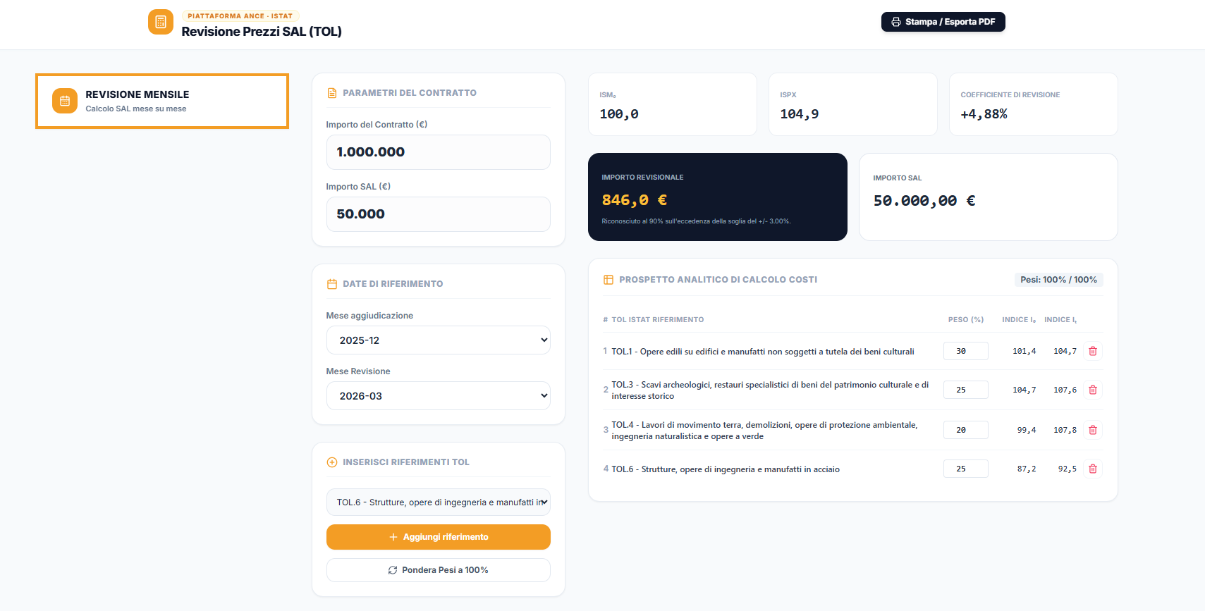
Direzione Affari Economici, Finanza e Centro Studi
8

Slide 9
Direzione Affari Economici, Finanza e Centro Studi
Grazie per l’attenzione
Flavio Monosilio
affarieconomici@ance.it

